Slide 1
智能配置工具

Slide 2
为啥不用Excel?
- 版本管理不方便（diff和merge）
- 工具处理时慢
- 公式依然很难维护（改变列顺序）

Slide 3
为啥用csv？
- 方便版本管理
- 速度快
- 外部excel指定公式再输出到csv

Slide 4
为什么不直接加载csv?
不方便指定元信息
不够优化：内存、加载速度
不能第一时间检查错误

Slide 5
本工具的好处？
- 可定制各种检查，提前发现错误（重构表数据时效果更明显）
- 可附加各种元信息而不影响运行性能（如注释、本地化），方便维护和二次处理
可定制生成方式，合理利用目标语言优化设施
预处理，使用让编辑更方便的格式，但是不影响最终数据

Slide 6
生成代码有什么好处和坏处？
- 生成代码方便使用的格式
- 方便智能提示
可利用代码级别的优化
如lua元表
lua编译为字节码提高加载速度,
C++结构体保持数据紧凑高效
Csv不支持的bool类型，更小内存
可生成辅助函数，减少手工代码
坏处：其他系统（GM）需要读取配置的地方都要生成代码

Slide 7
- 支持指定客户端和服务器
- 支持指定输出客户端和服务器
- 文件名字带@c表明生成客户端，带@s表明生成服务器
- 可用外部excel导出工具输出到本工具的输入csv

Slide 8
预处理
- 支持复用列: 上一列: ^^, 左边一列：<<
- 支持单元格表达式格式化：列定义：level: int, power: int fmt, 然后power单元格内可以使用：{200 + level.value*5}
- 支持字段映射：表A中：itemID: int map(itemDef.itemID), itemDef里面：itemName: str key, itemID: int 即可在表A中填itemDef里面的itemName字符串，自动映射为itemDef里面的

Slide 9
支持基础类型、复合类型和自定义类型
- 参考--list命令行帮助
- 支持自定义类型 loc,date
- 支持指定自定义类型的输出方式
- 支持别名，简化复合类型使用

Slide 10
支持类型修饰 unique,default,pk,key
- default功能：指定type后若不指定值且无默认值则为type的默认值(int=0,float=0.0,str='',etc)
- 参考--list命令行帮助

Slide 11
支持自定义check约束(range,ref,unique,sum)
- 支持引用检查（ref）
- 支持约束表达式运算
- 支持多列unique
- 参考--list命令行帮助

Slide 12
支持导出多种格式
- js和lua
- 支持生成目标优化的结构：如lua利用元表做默认值, js用prototype做默认
- 支持生成母翻译（以loc指定）

Slide 13
修饰符 qualifier
pk : has [unique, getter] attribute, primary unique id of one row, one table should has only one pk column
key : has [unique, getter] attribute, generate as a map with this filed as key
unique : has [notNull] attribute, unique in this table
notNull : should not be empty
getter : generate checked getter function
fmt : can use fmt expression
comment : wont generate anything

Slide 14
例子: col : int = 0 notNull col : int[min(3)]* int数组,元素最小为3 col : int pk col : int pk key col : int unique col : int [max(10)] itemId : uint [ref(items.itemId)] = 1001 col : { itemId :uint = 100 ~ amount :uint ~ ratio: float[range(0,1)] }* [sum(amount) < 10 && sum(ratio) <= 1]

Slide 15
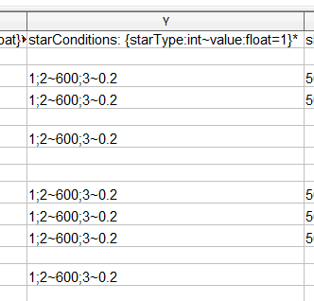
复合字段

Slide 16
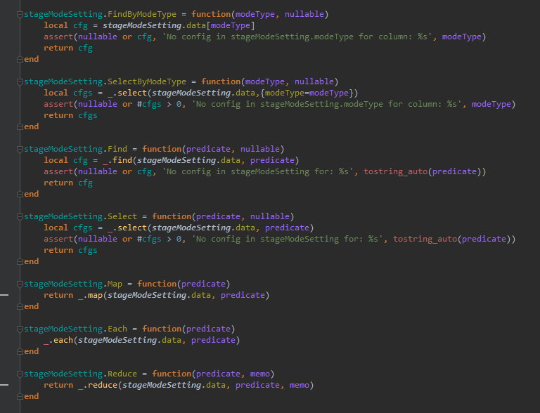
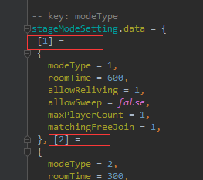
生成字典和方法

Slide 17
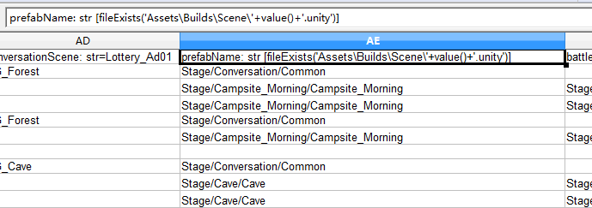
复杂的检查

Slide 18


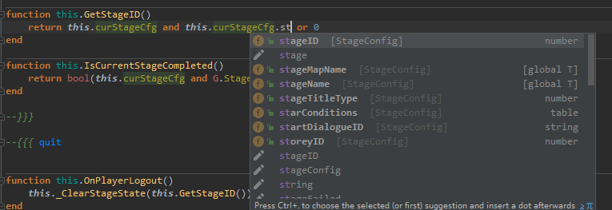
IDE智能提示
EmmyLua

Slide 19
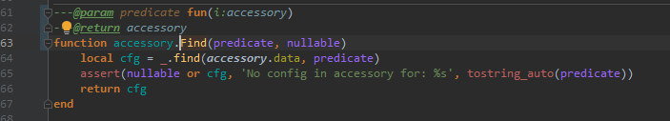
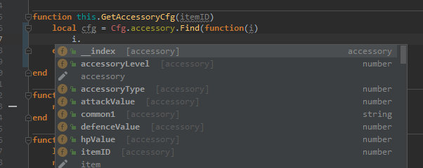
IDE智能提示

Slide 20
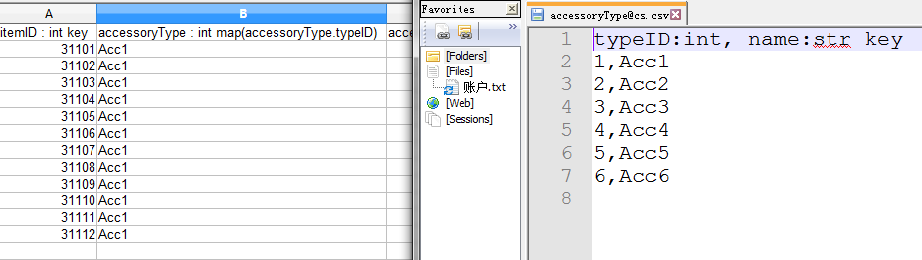
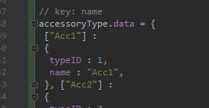
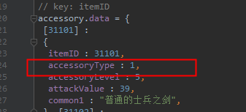
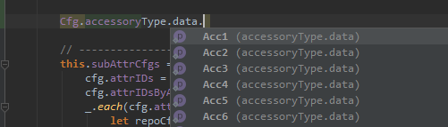
映射
用有意义的符号比如gold来映射itemID=100，其他地方引用时就填gold，比填100要更容易理解和维护，也避免代码里面手动定义Gold=100或者直接硬编码100

Slide 21
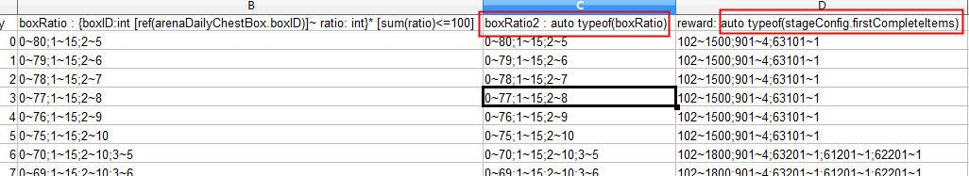
类型自动推导
方便局部重用已有类型，而不污染全局定义

Slide 22
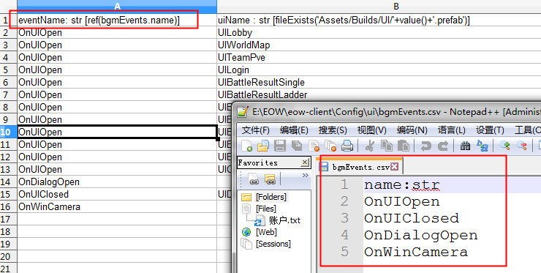
枚举类型支持
枚举定义不生成任何代码

Slide 23
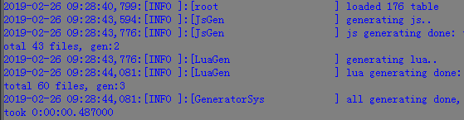
优化
减少扫描时间：精灵进程常驻内存

Slide 24
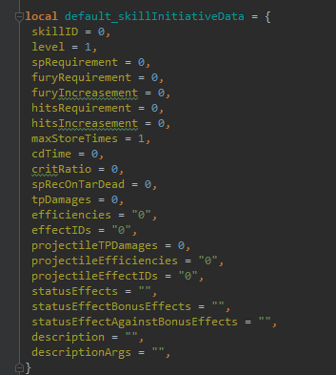
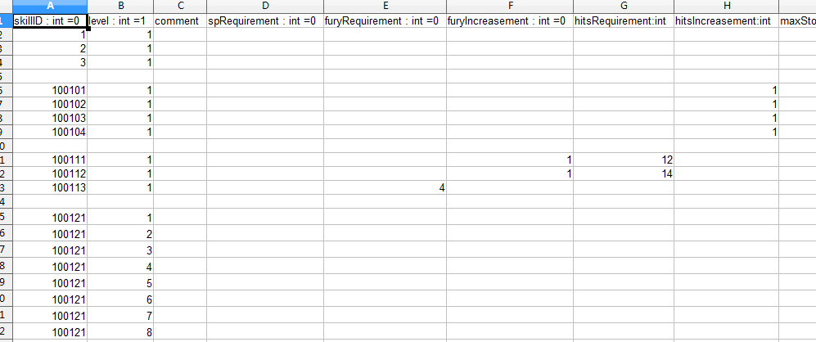
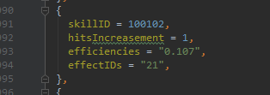
空值优化

Slide 25
扩展

Slide 26
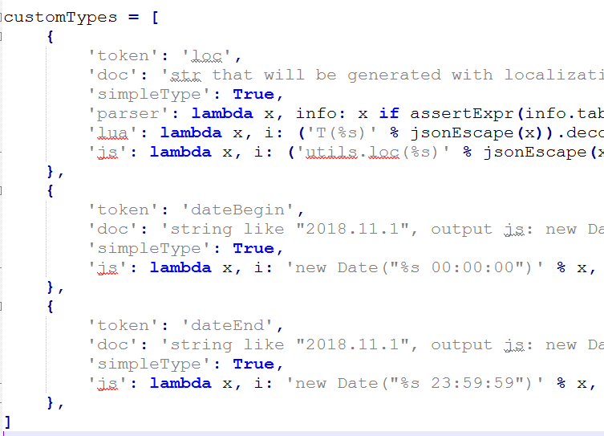
自定义类型

Slide 27
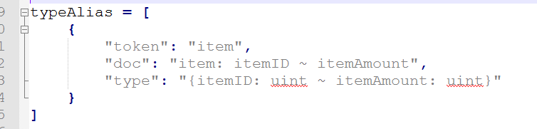
自定义别名

Slide 28
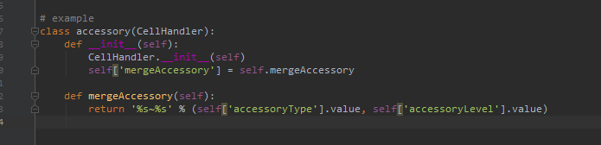
自定义公式

Slide 29
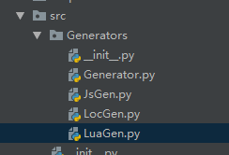
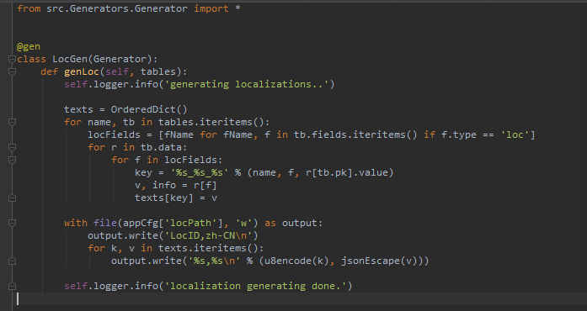
生成器

Slide 30
实现

Slide 31
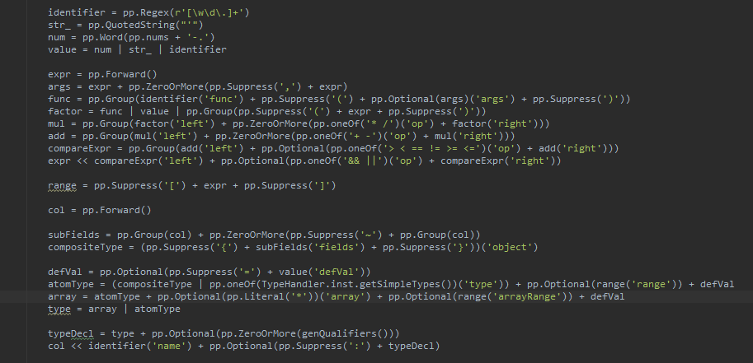
列解析器

Slide 32
TODO
增量导表时，处理依赖
循环依赖（ref）
自动清理被删除的表的生成文件
检测所有错误而不是遇到第一个错误就中断
开源

Slide 33
其他
- 数据迁移工具
增量迁移代码

Slide 34
感谢
龙爷提供大量实用的建议
龙爷首批测试用户
其他所有测试和实用的同事

Slide 35
完
Q&A

